Slide 1

HyreKit
Команда 1 · Хакатон ФСП 2026
Цифровая платформа-агрегатор ИТ-вакансий с верифицированным профилем достижений участника Федерации спортивного программирования (ФСП) · hyrekit.ru
Notes:
Здравствуйте! Мы — Команда 1, проект HyreKit: агрегатор ИТ-вакансий с верифицированным профилем достижений участника ФСП. Наш принцип — «Не ищи работу. Покажи уровень»: кандидат один раз подтверждает грейд тестом, а работодатели сами приходят к нему с приглашением и зарплатой. Всё, что покажем, работает на боевом стенде hyrekit.ru.

Slide 2

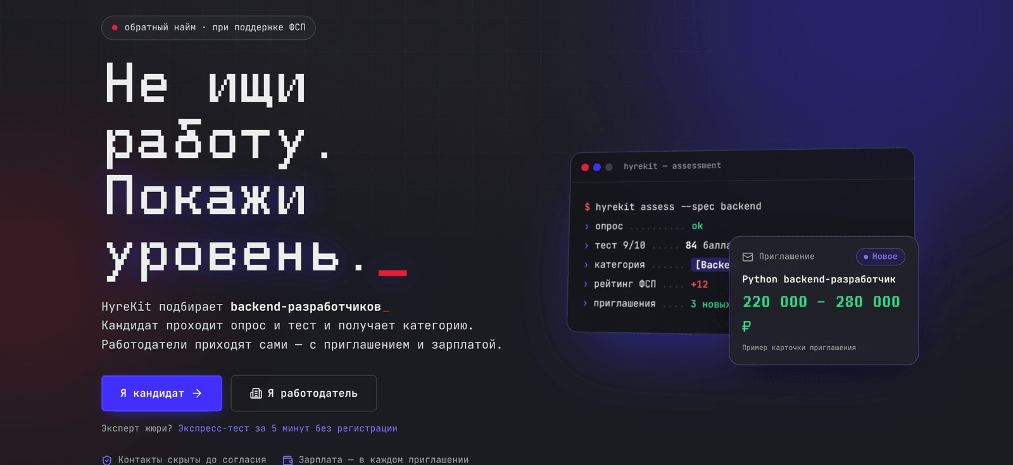
HyreKit
Краткое описание решения:
Кандидат подтверждает грейд тестом, который нельзя выучить, и получает категорию «направление · грейд». Работодатель получает подборку с объяснимым баллом и приглашает с вилкой зарплаты.
О команде
Команда: «Команда 1», 4 человека
Роли: 2 продакт-менеджера, аналитик, backend-разработчик
Как работали: задачи в Linear, спецификация до кода, тест на каждый критерий приёмки
Результат: боевой стенд hyrekit.ru в Yandex Cloud, код и документация на GitHub
Город: Москва
Уникальность решения:
Задания — генераторы, а не список вопросов; оценка по модели Раша; ФСП ID, достижения и Code Arena входят в балл подборки.
8
Notes:
Коротко о нас и о решении. Нас четверо: два продакт-менеджера, аналитик и разработчик. Работали как продуктовая команда: каждая задача в Linear, спецификация до кода и тест на каждый критерий. Суть решения: кандидат подтверждает грейд тестом и получает категорию, работодатель видит подборку с объяснимым баллом. Уникальность — тест, который нельзя выучить, и подтверждённый сигнал ФСП.

Slide 3





КОМАНДА
Яков
Дятлов
Ирина
Живова
Сергей
Емельянов
Алиса
Живова
Product manager
Telegram: @iakov_is
Product manager
Telegram: @IrinaZhivova
Backend developer
Telegram: @sergey_in_job
Аналитик
Telegram: @AlisaZhivova
Notes:
Команда. Яков Дятлов и Ирина Живова — продукт: ТЗ, сценарии кандидата и работодателя, приоритеты. Алиса Живова — аналитик: методика оценки и валидация. Сергей Емельянов — backend: API, тест, подбор, Code Arena и выкатка. Контакты в Telegram — на слайде.

Slide 4

О КОМАНДЕ И ЗАДАЧЕ
Краткая история команды:
01
Собрались под трек ФСП: продукт, аналитика и разработка. С первого часа работали как продуктовая команда — задачи и критерии в Linear, каждый результат сразу на стенде.
Почему вы выбрали именно эту задачу
из предложенных на хакатоне?
02
Задача соединяет найм ИТ-специалистов и спортивное программирование. Победа в соревновании — сильный сигнал навыка, но рынок труда его не видит, а резюме уровень не подтверждает.
С какими основными сложностями или вызовами
вы столкнулись и как их преодолели?
03
Объективный тест без разметки: задания-генераторы, модель Раша и проверка на синтетических кандидатах.
Безопасный запуск чужого кода в Arena: песочница Landlock + seccomp без сети и новых процессов.
Нет API ФСП: интерфейс FspProvider, эмулятор реестра и OIDC-вход ФСП ID с тестовым провайдером.
Notes:
Почему эта задача: она соединяет две вещи, которые нам близки, — найм и спортивное программирование. Победы в соревнованиях ФСП — сильный сигнал, но работодатель его не видит. Главные сложности: сделать объективный тест без размеченных данных, безопасно запускать чужой код и обойтись без API ФСП — для этого мы сделали интерфейсы, эмулятор и тестовый OIDC-провайдер.

Slide 5
КОРОТКО О РЕШЕНИИ
Техническая суть решения
Маркетинговая суть решения
FastAPI + React, PostgreSQL, Redis; стенд hyrekit.ru в Yandex Cloud
Тест: 36 генераторов заданий по 14 темам, оценка θ по модели Раша
Подбор: балл 0–100 из пяти компонентов с объяснением
Code Arena: код на Python и JavaScript в песочнице, автопроверка, рейтинг Glicko-2
LLM: GigaChat, резерв YandexGPT, без ключей — правила
ФСП ID по OpenID Connect + PKCE
Обратный найм: работодатель находит кандидата, а не наоборот
Зарплата в каждом приглашении, контакты — только после согласия
Кандидату бесплатно: тест, категория, PDF-профиль, разбор ошибок
Работодателю — подборка проверенных кандидатов вместо сотен откликов
Для ФСП — канал трудоустройства участников и раунды компаний в Arena
Notes:
Техническая суть: монолит FastAPI и React, генераторы заданий и модель Раша, подбор с объяснимым баллом, Code Arena с песочницей, LLM с резервом и вход через ФСП ID. Маркетинговая суть — обратный найм: работодатель приходит к проверенному кандидату с зарплатой, кандидату всё бесплатно, а ФСП получает канал трудоустройства своих участников.

Slide 6
ПРОБЛЕМА И РЕШЕНИЕ
Работодатель
Сотни откликов, отбор по ключевым словам ведут дорогие инженеры.
→ Подборка с баллом и причинами
Кандидат
Откликается вслепую: заявленный Middle ничем не подтверждён, зарплата неизвестна.
→ Категория по тесту и вилка в приглашении
Участник ФСП
Победы в соревнованиях не видны на рынке труда.
→ ФСП ID, достижения и Arena в балле
Notes:
Проблема у трёх сторон. Работодатель тонет в откликах и отбирает по словам в резюме. Кандидат откликается вслепую и не может подтвердить уровень. Участник ФСП не может показать свои победы. Наше решение для каждой стороны: подборка с объяснением, категория по тесту с зарплатой в приглашении и подтверждённый сигнал ФСП в балле.

Slide 7
КАК ЭТО РАБОТАЕТ
Профиль и опрос
Категория
Приглашение
Вручную или из PDF/DOCX-резюме; направление, стаж, стек
«Backend · Middle» — только большинством верных ответов
С вилкой зарплаты; контакты — после согласия
1
2
3
4
5
Тест на грейд
Подборка
10 заданий за 20 минут или экспресс: 5 за 5 минут
Балл 0–100 с причинами и недостающим стеком
Notes:
Путь в пять шагов. Кандидат заполняет профиль — можно загрузить резюме, его разберёт модель. Проходит тест на свой грейд и получает категорию, например Backend Middle. Работодатель описывает потребность и сразу видит подборку по убыванию балла. Приглашение всегда с вилкой зарплаты, а контакты открываются только после согласия кандидата.

Slide 8
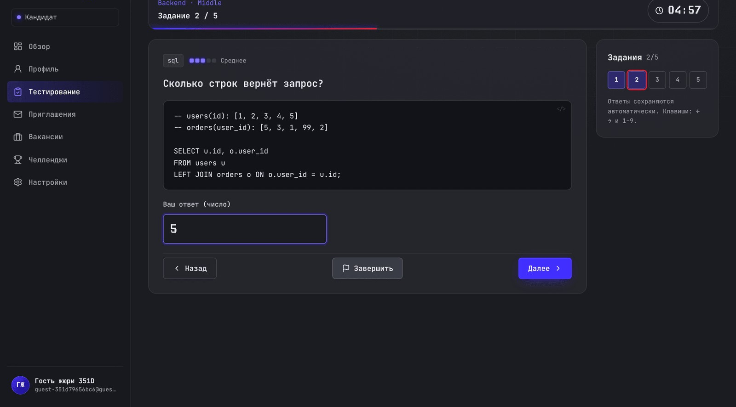
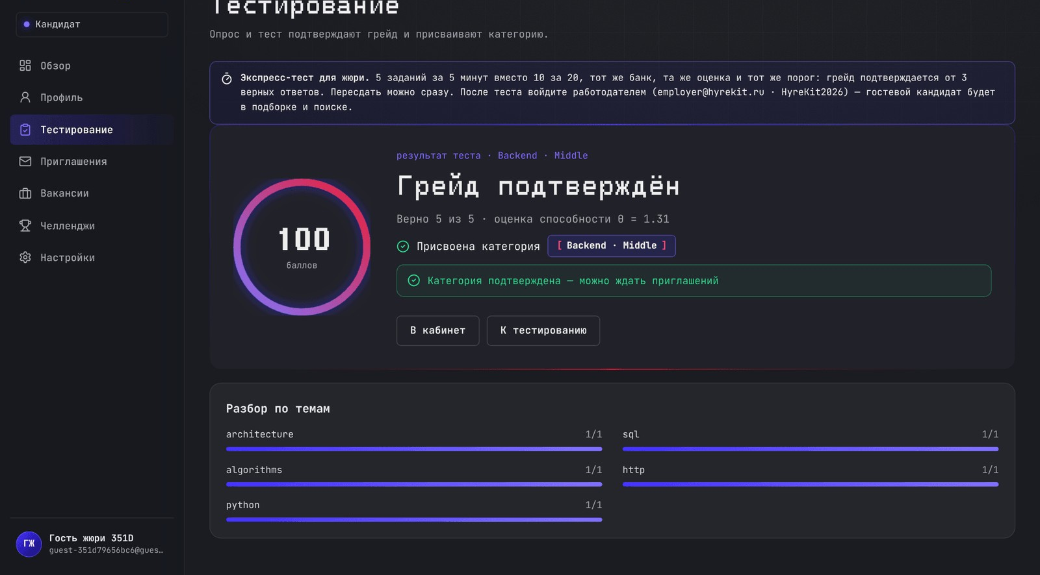
ДЕМО: КАНДИДАТ
hyrekit.ru
hyrekit.ru
Задание экспресс-теста
Условие собрано из случайных данных: у соседа задание другое. Ответы сохраняются, таймер на экране.
Результат
θ, балл, разбор по темам и решение: грейд подтверждён — категория «Backend · Middle» присвоена.
Notes:
Демо кандидата на стенде. Слева — задание экспресс-теста: числа в условии случайные, ответ вычисляет код, поэтому у соседа по столу задание будет другим. Справа — результат: оценка способности, балл, разбор по темам и решение. Здесь пять из пяти, категория Backend Middle присвоена.

Slide 9

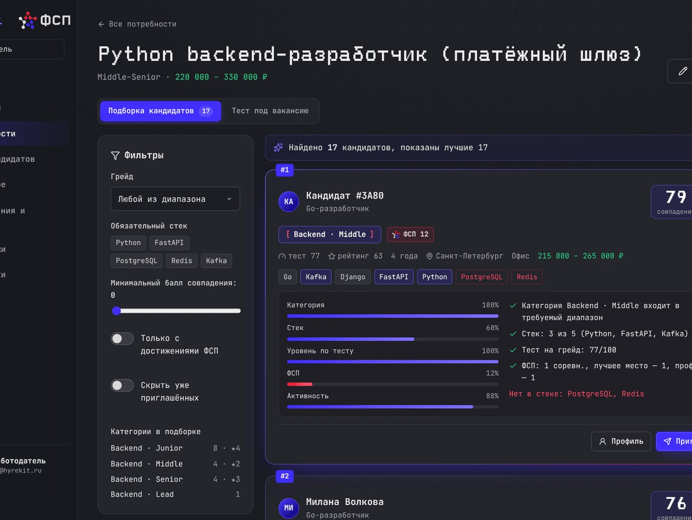
ДЕМО: РАБОТОДАТЕЛЬ
Подборка
По убыванию балла соответствия 0–100, с причинами и недостающим стеком.
Тест под вакансию
Темы из стека вакансии, два варианта равной сложности.
Приглашение
Вилка зарплаты обязательна; контакты открываются после «да».
Notes:
Работодатель. Описал потребность — получил подборку: у каждого кандидата балл, причины и стек, которого не хватает. Можно собрать тест под вакансию: два варианта одинаковой сложности. Понравился кандидат — приглашение с вилкой, после согласия открываются контакты.

Slide 10
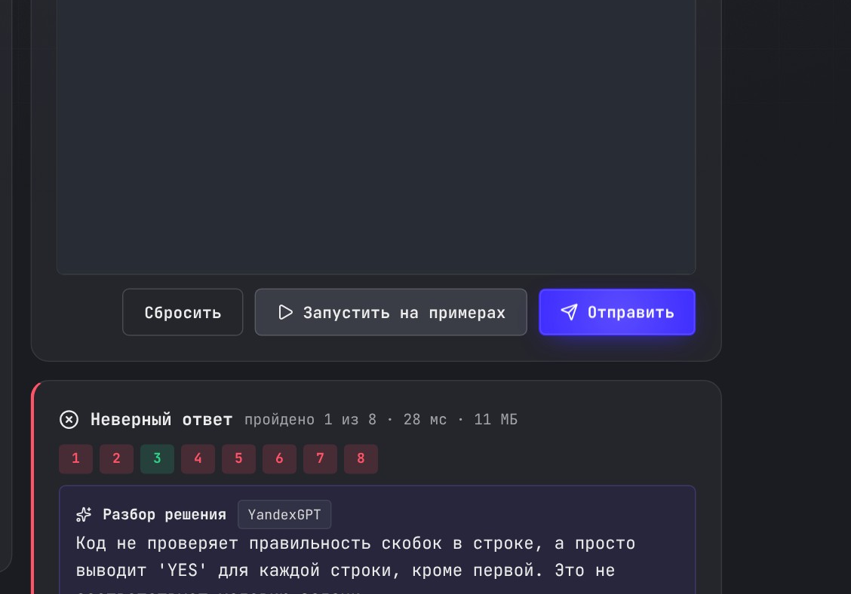
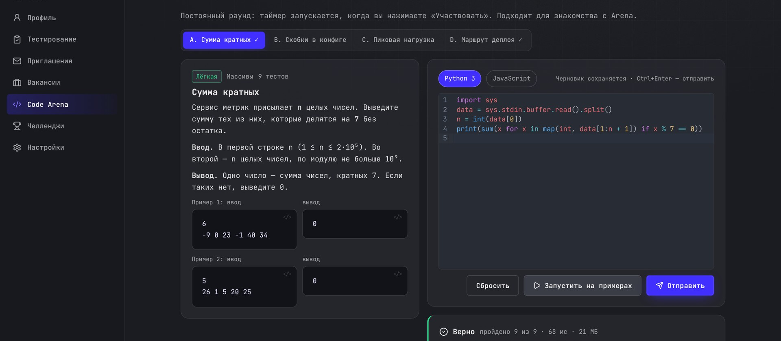
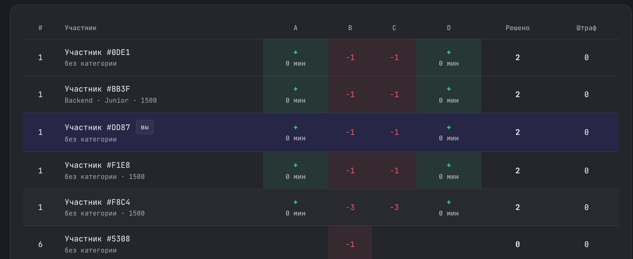
CODE ARENA
Задачи по коду в браузере на Python и JavaScript: 8 задач трёх уровней, свой вариант у каждого.
Автопроверка на скрытых тестах в песочнице: вердикт и время по каждому тесту.
Обратная связь: разбор решения пишет GigaChat или YandexGPT, без ключей — правила.
Рейтинг Glicko-2 и таблица раунда в реальном времени; раунды компаний для найма.
Notes:
Code Arena — практическая проверка. Кандидат пишет код прямо в браузере, решение проверяется на скрытых тестах в песочнице, по каждому тесту видны вердикт и время. Справа разбор неверного решения: его написала модель — здесь YandexGPT, резерв после GigaChat. Внизу таблица раунда; рейтинг Glicko-2 входит в балл подборки, а компании проводят свои раунды для найма.

Slide 11
МЕХАНИКА ТЕСТА
01
Генераторы, а не вопросы
04
Пороги грейдов
36 семейств по 14 темам: 23 собирают условие из случайных данных, ответ считает код
cut(g) = order − 1,75: Intern −1,75 … Lead 2,25; коридор — 1 логит
02
Равная сложность
05
Только большинство
5 тем × 2 задания; профиль сложности задан грейдом — один на 1 200 вариантов
6 верных из 10 (Intern — 5, Lead — 7), в экспресс-тесте 3 из 5
03
Модель Раша
06
Грейд не понижается
P(верно) = σ(θ − b); θ — оценка MAP с априорным N(cut(g), 1)
Не сдал — совет уровнем ниже, уверенно сдал (+0,35) — выше; пересдача через 90 дней
Notes:
Механика теста. Банк хранит не вопросы, а 36 генераторов: условие собирается из случайных данных, правильный ответ вычисляет код. План одинаков для всех — пять тем по два задания. Оценка — модель Раша. Порог грейда стоит так, что подтвердить его можно только большинством верных ответов: шесть из десяти, в экспресс-тесте три из пяти. Тест никогда не понижает грейд.

Slide 12
УТЕЧКА НЕ ПОМОГАЕТ
3,0 %
генеративных заданий раскрыто после слива 200 попыток с ответами
0,8
раскрытых заданий в одной попытке из 10, в среднем
≤ 1
концептуальное задание в попытке; первое задание темы — всегда генеративное
Notes:
Проверяем атакой. Сливаем двести чужих попыток Middle с ответами и даём шпаргалку слабому кандидату уровня Junior. Честно он сдаёт Middle в 19,3 процента случаев, со шпаргалкой — в 29,7. У статичного теста — во всех ста. Из генеративных заданий совпадают только три процента: выученное число не переносится, переносится только понимание.

Slide 13
ВАЛИДАЦИЯ ГРЕЙДА
69,5 %
грейд по тесту совпадает с истинным; самооценка — 65,5 %
98,7 %
ошибка не больше одной ступени
7,0 %
грейд завышен: работодатель не получит Junior вместо Middle
r = 0,83
согласованность θ двух независимых попыток, ошибка θ — 0,49 логита
Notes:
Разметки в хакатоне нет, поэтому валидируем на синтетических кандидатах с известной способностью; скрипт воспроизводим и запускается в CI. Тест даёт верный грейд в 69,5 процента против 65,5 у самооценки, в пределах ступени — 98,7, завышение всего семь процентов. Две независимые попытки согласуются с корреляцией 0,83.

Slide 14

ОБЪЯСНИМЫЙ ПОДБОР
0,90–0,96
Precision@10 с подтверждённой категорией, 20 пулов по 150 кандидатов
0,57–0,67
поиск только по стеку, как на универсальных площадках
Причины
у каждого кандидата: за что балл и какого стека не хватает
Фильтры
грейд, стек, участники ФСП, минимальный балл — без пересчёта балла
Категория
Стек
Тест
ФСП и Arena
Свежесть
Notes:
Балл соответствия складывается из пяти компонентов: категория и стек по тридцать процентов, тест — двадцать пять, ФСП и Arena — десять, свежесть — пять. На трёх демо-вакансиях доля релевантных в первой десятке — от 0,90 до 0,96 против 0,57–0,67 у поиска по стеку. И у каждого кандидата видно, почему он в подборке.

Slide 15
ТЕХНОЛОГИИ
01
02
03
04
Backend
Frontend
LLM
Песочница
FastAPI, async SQLAlchemy, PostgreSQL 16, Redis 7, Alembic. Методика — чистые функции без базы
React 19, TypeScript, Vite, CodeMirror. Адаптив от 360 px, фирменный стиль ФСП
GigaChat → YandexGPT → правила: разбор резюме, оценка заданий, разбор решений
Landlock, seccomp, rlimit: без сети и новых процессов, 2 с и 256 МБ на тест
Notes:
Стек — открытое ПО и отечественные сервисы. Бэкенд на FastAPI с PostgreSQL и Redis, фронтенд на React. Модель подключена цепочкой: GigaChat, при отказе YandexGPT, без обоих — правила, так что продукт работает всегда. Код кандидатов исполняется в песочнице на Landlock и seccomp.

Slide 16
АРХИТЕКТУРА
Браузер
React SPA, оба кабинета
Caddy
HTTPS, Let’s Encrypt
nginx
статика + /api
FastAPI — модульный монолит
auth · candidates · assessment · matching · arena · fsp · llm
Один сервер
ВМ Compute Cloud в Yandex Cloud, Docker Compose, образы в Container Registry, ежедневный снимок диска
Внешние сервисы
нижний ряд: при отказе работают резерв, эмулятор или правила
PostgreSQL 16
данные
Redis 7
лимиты
Песочница
Landlock + seccomp
SMTP
подтверждение почты
GigaChat
основная LLM
YandexGPT
резерв LLM
ФСП ID
OIDC + PKCE
Реестр ФСП
FspProvider
Notes:
Архитектура — модульный монолит, как допускает ТЗ. Запрос идёт через Caddy с HTTPS и nginx в FastAPI. Внутри модули: авторизация, кандидаты, тест, подбор, Arena, ФСП и LLM. Данные в PostgreSQL, лимиты в Redis. Внешние сервисы — GigaChat, YandexGPT, ФСП ID и реестр — подключены через интерфейсы: при отказе любого из них продукт продолжает работать.

Slide 17
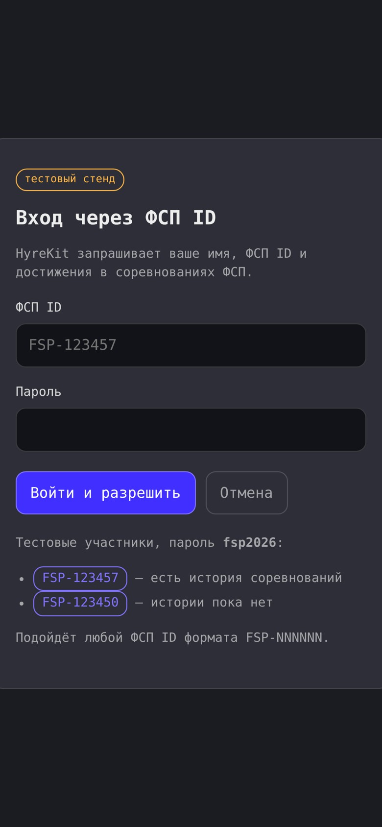
ВХОД ЧЕРЕЗ ФСП ID
OpenID Connect + PKCE
Подтверждённый профиль
Authorization Code, S256; state и nonce в подписанной cookie
Отметка «подтверждено ФСП ID»; один участник — один профиль
Готово к Keycloak ФСП
Достижения в балле
Сейчас тестовый провайдер; боевой подключается переменными FSP_OIDC_*
Из реестра через FspProvider: победы и рейтинг входят в подбор
Notes:
Вход через ФСП ID. Реализован стандартный OpenID Connect с PKCE: участник входит в ФСП ID, и мы получаем подтверждённый идентификатор. Профиль помечается как подтверждённый, один участник — один профиль. Сейчас работает встроенный тестовый провайдер; Keycloak ФСП подключается переменными окружения без изменения кода.

Slide 18
УНИКАЛЬНОСТЬ
01
02
03
Тест нельзя выучить
Объяснимый балл
Сигнал ФСП
Задания — генераторы. Шпаргалка из 200 попыток почти не помогает, статичный тест она ломает полностью
Пять компонентов с весами, причины и недостающий стек у каждого кандидата
ФСП ID подтверждает участника, достижения и рейтинг Code Arena входят в подбор
Notes:
Чем мы отличаемся. Первое — тест, который нельзя выучить: слив ответов почти ничего не даёт. Второе — объяснимый балл: работодатель видит, за что кандидат в подборке. Третье — сигнал ФСП: подтверждённый участник и его достижения, включая Code Arena, напрямую влияют на подбор.

Slide 19
БИЗНЕС И МАРКЕТИНГ
Работодатель платит за результат: подписка на подборки и плата за раскрытие контактов принявшего приглашение кандидата.
Кандидату — бесплатно: тест, категория, PDF-профиль, разбор ошибок и приглашения с зарплатой.
Канал через ФСП: участники соревнований приходят с подтверждённым профилем — без затрат на привлечение.
Найм через задачу: компании проводят свои раунды Code Arena и приглашают лучших прямо из таблицы.
Дешёвая эксплуатация: одна ВМ, Docker Compose, отечественные облако и модели.
Notes:
Бизнес-модель. Платит работодатель — за подборки и за раскрытие контактов, то есть за результат. Для кандидата всё бесплатно, иначе не будет банка. Канал привлечения — сообщество ФСП: участники приходят с подтверждённым профилем. Раунды компаний в Arena — найм через задачу. Эксплуатация дешёвая: одна виртуальная машина и отечественные сервисы.

Slide 20
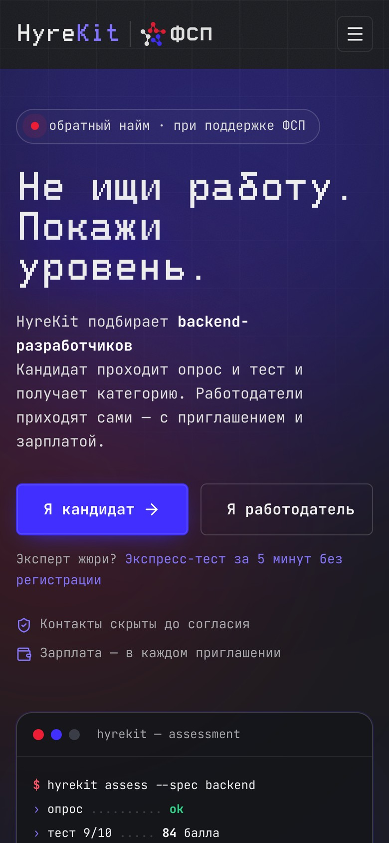
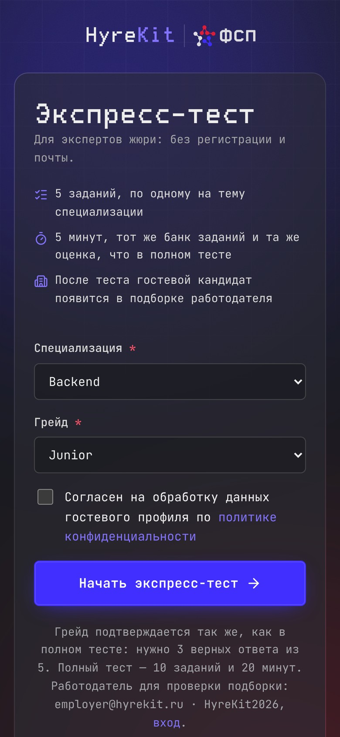
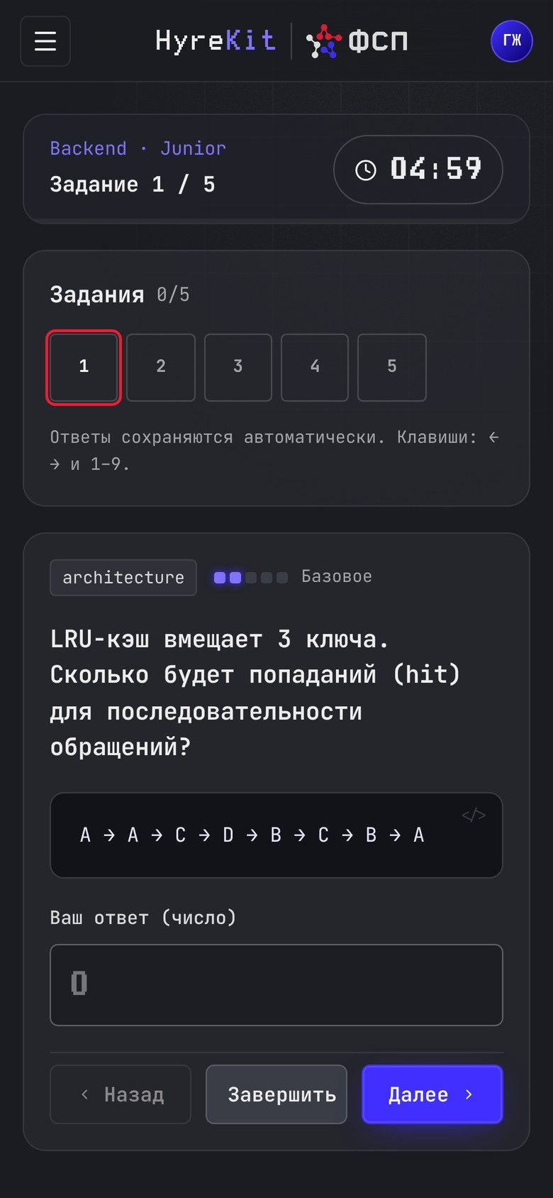
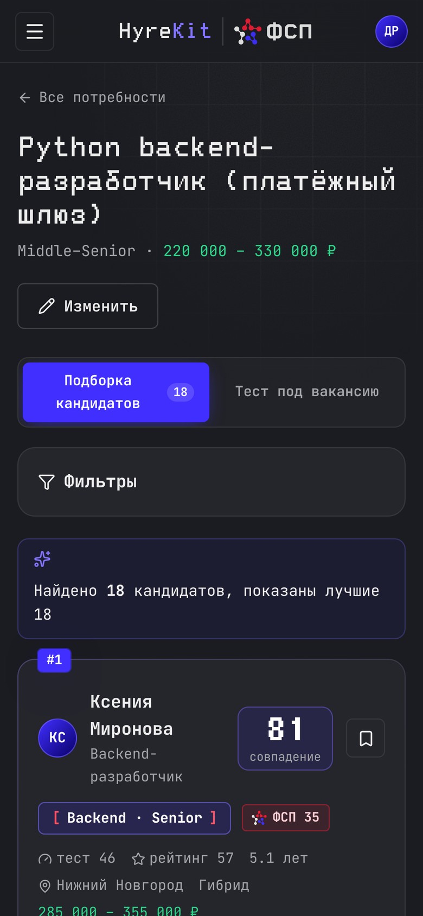
МОБИЛЬНАЯ ВЕРСИЯ
Лендинг
два входа: кандидат и работодатель
Экспресс-тест
без регистрации, 5 заданий за 5 минут
Задание
таймер, ответы сохраняются
Подборка
балл, категория, ФСП и вилка
Notes:
Всё работает с телефона: интерфейс адаптивный от 360 пикселей. Кандидат может пройти экспресс-тест прямо со смартфона, работодатель — посмотреть подборку. Это реальные экраны стенда.

Slide 21

НАДЁЖНОСТЬ И КАЧЕСТВО
Нагрузка: 10 пользователей — 378 запросов/с, p95 ≤ 65 мс; 50 пользователей — 210 запросов/с, 0 ошибок
Code Arena: 50 одновременных отправок без ошибок; тест в песочнице ≤ 220 мс при лимите 2 с
Тесты: 276 тестов бэкенда (покрытие 83 %), 43 теста фронтенда, браузерный e2e — 23 шага
CI на каждый PR: линтер, тесты, валидация методики, актуальность OpenAPI
152-ФЗ: журнал согласий, псевдоним до раскрытия, контакты только после согласия
Прод: hyrekit.ru в Yandex Cloud, ежедневные снимки диска, дымовая проверка после выкатки
Notes:
Надёжность. Под нагрузкой пятьдесят одновременных пользователей — ноль ошибок. Пятьдесят одновременных отправок кода в Arena тоже проходят без ошибок. 276 тестов бэкенда с покрытием 83 процента, тесты фронтенда и сквозной браузерный сценарий на 23 шага; всё это гоняет CI на каждый PR. Персональные данные — по 152-ФЗ.

Slide 22
ПЛАНЫ РАЗВИТИЯ
ФСП ID и реестр: переключение переменными окружения, код не меняется
Что нужно от ФСП
Доступ к Keycloak ФСП ID и API реестра достижений
Пилотная группа участников соревнований
Партнёры-работодатели для первых раундов Code Arena
Что получает ФСП
Канал трудоустройства участников с подтверждённым уровнем
Данные о спросе на навыки для программ подготовки
Раунды Code Arena от компаний — новые соревнования
Метрики пилота
Доля прошедших тест, приглашений на кандидата, принятых приглашений
Пилот: калибровка трудности по реальным ответам — мониторинг утечек уже работает
Адаптивный тест: задание по текущей θ, остановка по точности
Модерация работодателей: проверка по ИНН, репутация, вилка против медианы
ATS: вебхуки с подписью, API-ключ компании, экспорт JSON Resume
Notes:
Что дальше. Подключить боевой ФСП ID и реестр — это настройка, а не разработка. Запустить пилот на участниках и откалибровать трудность заданий по реальным ответам. Сделать тест адаптивным. Добавить модерацию работодателей и интеграцию с ATS. От ФСП нам нужны доступ к ФСП ID и реестру, пилотная группа и партнёры-работодатели.

Slide 23

ПОПРОБУЙТЕ САМИ
Стенд: hyrekit.ru
Экспресс-тест без регистрации: hyrekit.ru/express — 5 заданий за 5 минут
Работодатель: employer@hyrekit.ru
Кандидат: candidate@hyrekit.ru
Пароль: HyreKit2026
API: hyrekit.ru/docs
Код: github.com/Fighter90/hyrekit_fsp
Инструкция для жюри: docs/jury.md
Спасибо! Готовы ответить на вопросы.
Notes:
Спасибо! Всё можно проверить самим. Самый быстрый путь — верхний QR-код справа: экспресс-тест без регистрации, пять заданий за пять минут. После теста войдите работодателем — employer@hyrekit.ru, пароль HyreKit2026 — и найдите себя в подборке. Код и документация — по нижнему QR-коду. Готовы ответить на вопросы.

